Slide 1
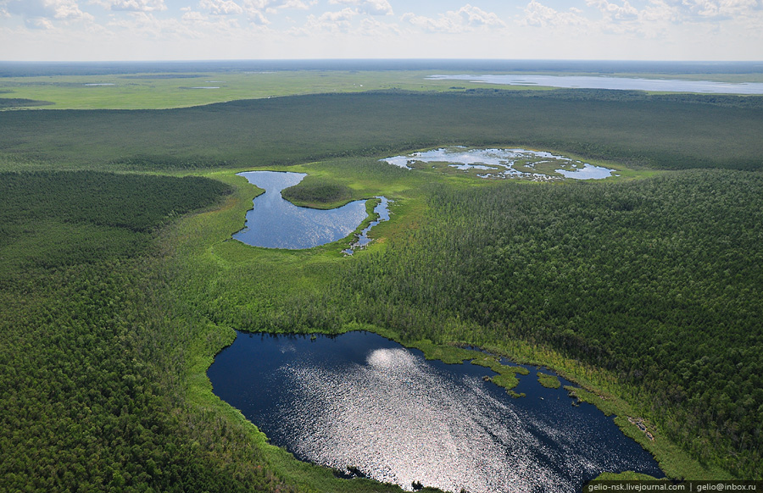

Д.С. Скворцов
Начальник отдела оперативного реагирования – экологической инспекции управления
контрольно-надзорной деятельностью
МИНИСТЕРСТВО ПРИРОДНЫХ РЕСУРСОВ И ЭКОЛОГИИ НОВОСИБИРСКОЙ ОБЛАСТИ

Slide 2
Федеральный закон Российской Федерации
от 02.05.2006 № 59-ФЗ
«О порядке рассмотрения обращений граждан
Российской Федерации»
Постановление Губернатора Новосибирской области
от 06.05.2019 № 134
«Об утверждении инструкции о порядке организации работы с обращениями граждан»
Приказ Министерства природных ресурсов и экологии Новосибирской области
от 12.01.2018 № 5
«Об утверждении инструкции о порядке организации работы с обращениями граждан в министерстве природных ресурсов и экологии Новосибирской области»

Slide 3
Обращения граждан

Slide 4
Постановление Правительства РФ
от 23.09.2020 № 1521
«О критериях отнесения объектов к объектам, подлежащим федеральному государственному надзору в области использования и охраны водных объектов и региональному государственному надзору в области использования и охраны водных объектов»
Приказ Минприроды России
от 09.11.2020 № 906
«Об утверждении Перечня объектов, подлежащих федеральному государственному надзору в области использования и охраны водных объектов»

Slide 5
Критерием отнесения объектов к объектам, подлежащим федеральному государственному надзору в области использования и охраны водных объектов, является использование:
_____________________________________________________
а) поверхностных водных объектов, расположенных на территориях 2 и более субъектов Российской Федерации;
б) водных объектов или их частей, находящихся на землях обороны и безопасности;
д) особо охраняемых водных объектов либо водных объектов, расположенных полностью или частично в границах особо охраняемых природных территорий федерального значения;
е) водных объектов или их частей, объявленных рыбохозяйственными заповедными зонами;
ж) водных объектов, являющихся средой обитания анадромных и катадромных видов рыб;
з) водных объектов, по которым проходит государственная граница Российской Федерации;
и) водных объектов или их частей для нужд городов с численностью населения 100 тыс. человек и более, а также для нужд предприятий и других организаций, производящих забор воды или сброс сточных вод в объеме более 15 млн. куб. метров в год;
к) территорий водоохранных зон и прибрежных защитных полос водных объектов.

Slide 6
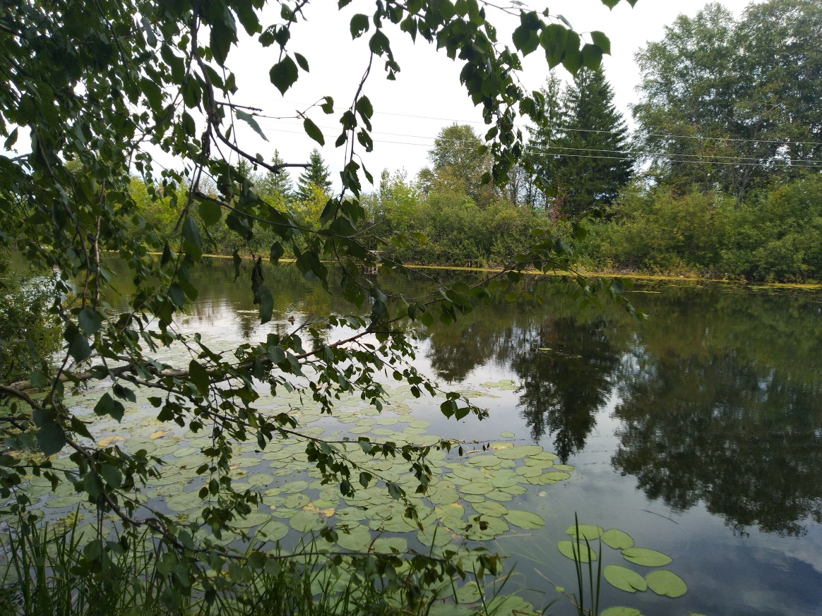
Критерием отнесения объектов к объектам, подлежащим региональному государственному надзору в области использования и охраны водных объектов, является использование поверхностных водных объектов и территорий их водоохранных зон и прибрежных защитных полос, полностью расположенных в пределах территории соответствующего субъекта Российской Федерации и не относящихся к объектам, подлежащим федеральному государственному надзору в области использования и охраны водных объектов.

Slide 7
Профилактика нарушений обязательных требований в области охраны окружающей среды
1 квартал 2021 года
Выдано предостережений | 11
Из них: по постановке на государственный учет объектов, оказывающих негативное воздействие на окружающую среду | 8
по обязанности заключения договоров по обращению с ТКО с региональным оператором | 3
1 квартал 2020 года
5 предостережений
В 2,2 раза
1 квартал 2021 года
11 предостережений

Slide 8
Водный кодекс Российской Федерации (ФЗ от 03.06.2006 №74-ФЗ)
_____________________________________________________
В соответствии с п. 1 статьи 65 водоохранными зонами являются территории, которые примыкают к береговой линии (границам водного объекта) морей, рек, ручьев, каналов, озер, водохранилищ и на которых устанавливается специальный режим осуществления хозяйственной и иной деятельности в целях предотвращения загрязнения, засорения, заиления указанных водных объектов и истощения их вод, а также сохранения среды обитания водных биологических ресурсов и других объектов животного и растительного мира.
В соответствии с п. 2 указанной статьи в границах водоохранных зон устанавливаются прибрежные защитные полосы, на территориях которых вводятся дополнительные ограничения хозяйственной и иной деятельности.

Slide 9
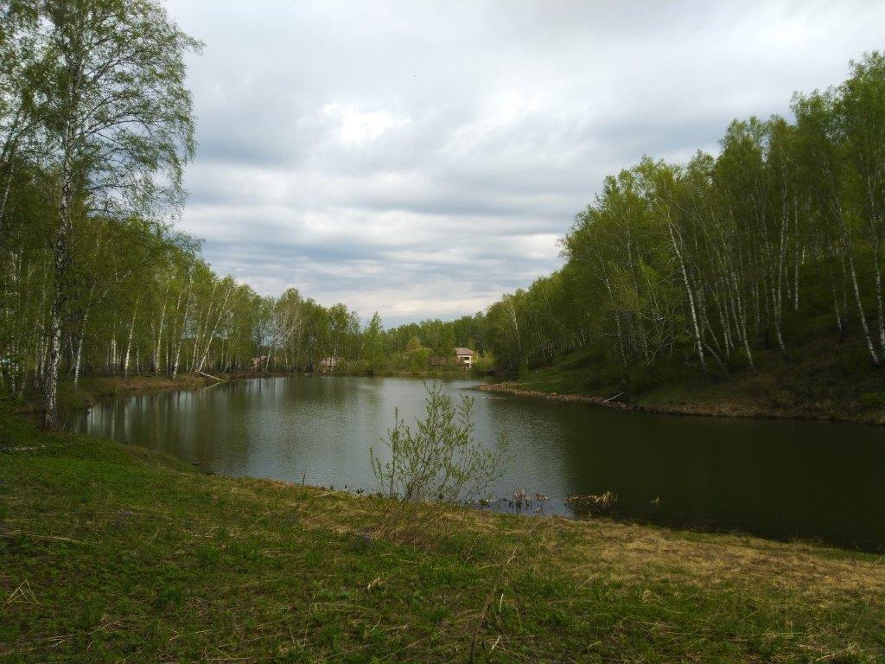
В зависимости от характеристик водного объекта ширина водоохранной зоны может составлять
от 50 до 200 метров.
В зависимости от уклона берега водного объекта и категории водного объекта ширина прибрежной защитной полосы может составлять
от 30 до 200 метров.
На территориях населенных пунктов при наличии централизованных ливневых систем водоотведения и набережных
границы прибрежных защитных полос совпадают с парапетами набережных, а водоохранная зона устанавливается от парапета набережной.

Slide 10
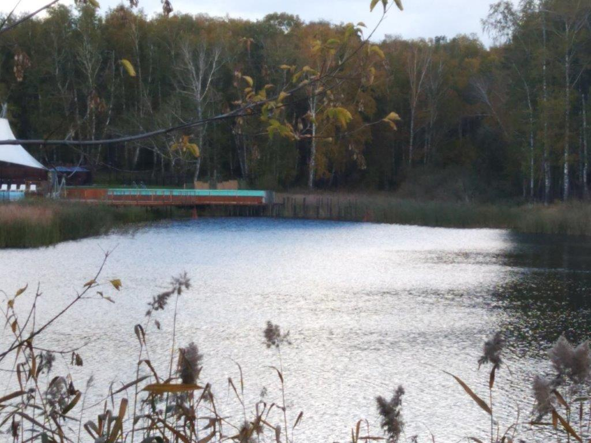
В соответствии с п. 16 ст. 65 ВК РФ в границах водоохранных зон допускаются проектирование, строительство, реконструкция, ввод в эксплуатацию, эксплуатация хозяйственных и иных объектов при условии оборудования таких объектов сооружениями, обеспечивающими охрану водных объектов от загрязнения, засорения, заиления и истощения вод в соответствии с водным законодательством и законодательством в области охраны окружающей среды.

Slide 11
В соответствии с п. 15 ст. 65 Водного кодекса РФ в границах водоохранных зон запрещается:
использование сточных вод в целях регулирования плодородия почв
размещение кладбищ, скотомогильников, объектов размещения отходов производства и потребления, химических, взрывчатых, токсичных, отравляющих и ядовитых веществ, пунктов захоронения радиоактивных отходов
осуществление авиационных мер по борьбе с вредными организмами
движение и стоянка транспортных средств (кроме специальных транспортных средств), за исключением их движения по дорогам и стоянки на дорогах и в специально оборудованных местах, имеющих твердое покрытие
строительство и реконструкция автозаправочных станций, складов горюче-смазочных материалов, станций технического обслуживания, используемых для технического осмотра и ремонта транспортных средств, осуществление мойки транспортных средств

Slide 12
В соответствии с п. 15 ст. 65 Водного кодекса РФ в границах водоохранных зон запрещается:
хранение пестицидов и агрохимикатов (за исключением хранения агрохимикатов в специализированных хранилищах на территориях морских портов за пределами границ прибрежных защитных полос), применение пестицидов и агрохимикатов
сброс сточных, в том числе дренажных, вод
разведка и добыча общераспространенных полезных ископаемых (за исключением случаев, если разведка и добыча общераспространенных полезных ископаемых осуществляются пользователями недр, осуществляющими разведку и добычу иных видов полезных ископаемых, в границах предоставленных им в соответствии с законодательством Российской Федерации о недрах горных отводов и (или) геологических отводов на основании утвержденного технического проекта в соответствии со статьей 19.1 Закона Российской Федерации от 21 февраля 1992 года № 2395-1 "О недрах")

Slide 13
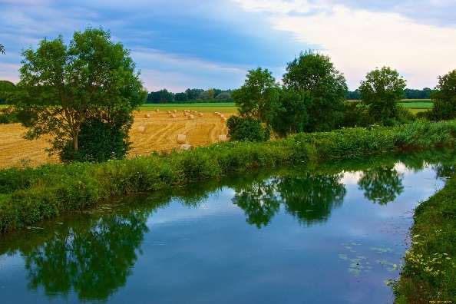
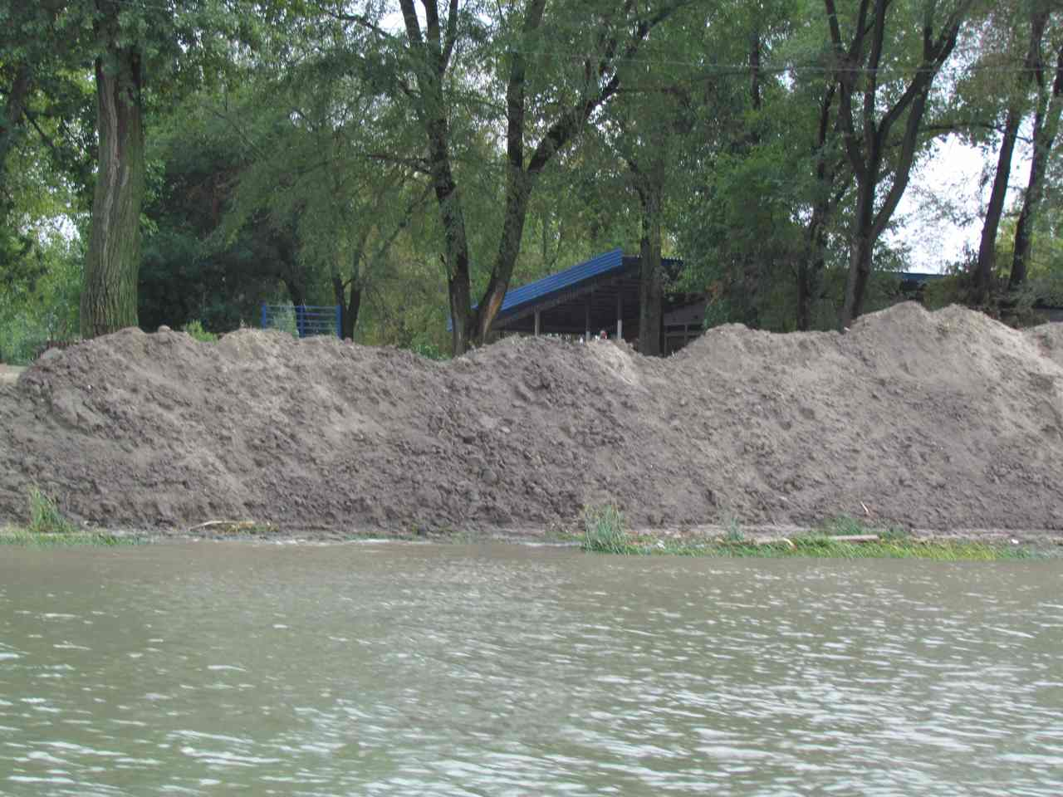
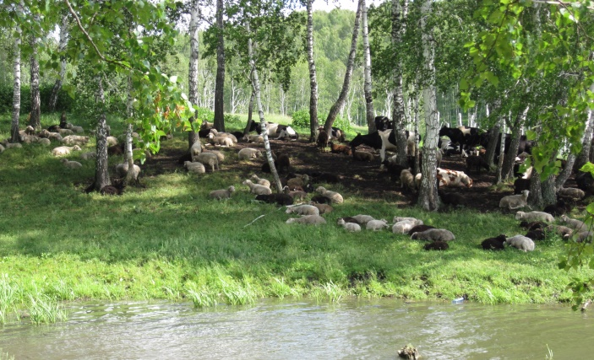
В соответствии с п. 17 ст. 65 Водного кодекса РФ в границах прибрежных защитных полос наряду с установленными частью 15 настоящей статьи ограничениями запрещается :
распашка земель
размещение отвалов размываемых грунтов
выпас сельскохозяйственных животных и организация для них летних лагерей, ванн

Slide 14
Использование прибрежной защитной полосы водного объекта, водоохранной зоны водного объекта с нарушением установленных ограничений хозяйственной и иной деятельности, в соответствии
с ч. 1 статьи 8.42 КоАП РФ
ФЛ
от 3 000 руб.
до 4 500 руб.
ДЛ
от 8 000 руб.
до 12 000 руб.
ч. 1 ст. 8.42 КоАП РФ
ЮЛ
от 200 000 руб.
до 400 000 руб.

Slide 15
СПАСИБО ЗА ВНИМАНИЕ!

